Slide 1
به نام خدا
بررسی سایت در زمینه دسترسی ها
فاطمه سادت منوری

Slide 2
دسترسی :
در رابطه با ارتباط میان سایت و معابر اصلی و فرعی...
از طریق عکس های هوایی و نقشه های موقعیت زمین نیز انجام گیرد. تعیین فاصله
زمانی و فیزیکی زمین از نقاط اصلی بسیار مهم است که از طریق رانندگی یا پیاده روی در
اطراف سایت انجام میگیرد.

Slide 3
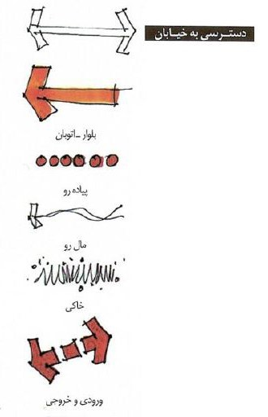
مسیر :
کلیه مسیرهایی که به سایت منتهی می شود را ما
باید در تحلیل سایت مشخص کنیم و علاوه بر
آن باید جنس مصالح کف پوش ها را نیز
بیان کنیم: راه آسفالته " آسفالت گرم یا سرد "
راه مالرو ، راه پیاده یا سواره ، راه خاکی ، راه پر
ترافیک و … .

Slide 4
راه ها ، مسیرها و خیابان ها سلسله مراتبی برای خود دارند و بر اساس درجه بندی مشخص
می شوند : اصلی و یا فرعی و …

Slide 5
در بناهای متفاوت بسته به چگونگی ایجاب شرایط توسط کاربری آن بنا و نیز نوع استفاده
مخاطبین از آن، چگونگی ارتباط با همجواریها در سایت مربوطه و خواسته‌ های لازم در طرح و ...
بایستی به گونه‌ای دسترسی‌ ها به آن بنا را طراحی کرد که جلوی اختلالات و ناهماهنگی‌ها تا حد
امکان گرفته شود.
برای مثال در یک رستوران با توجه به خطرات تردد اتومبیل در اتوبان اصلی بهتر است تا
حد ممکن بنا را از مسیر اصلی فاصله داده و در عین حال باید پارکینگ اتومبیل ها به منظور
دسترسی راحت نزدیک به اتوبان و قبل از بنای اصلی و رستوران قرار بگیرد.

Slide 6
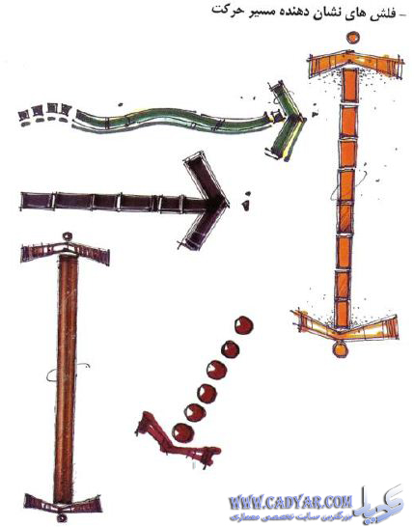
نحوه تحلیل سایت شبکه دسترسی (معابر)
درجه‌ بندی معابر اطراف و منتهی به زمین پروژه یکی از موارد مهم در تحلیل سایت است. در این مرحله
ارتباط میان سایت و معابر اصلی و فرعی مورد مطالعه قرار
می‌ گیرد که می ‌تواند از طریق
حضوردرسایت،عکس‌های هوایی و نقشه‌های
موقعیت زمین انجام پذیرد.
به‌عنوان ‌مثال انجام این مرحله تأثیر بسیار زیادی
در تعین مکان ورودی اصلی پروژه خواهد داشت.

Slide 7
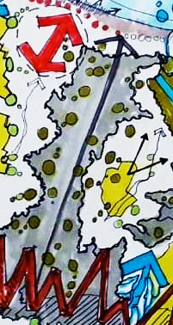
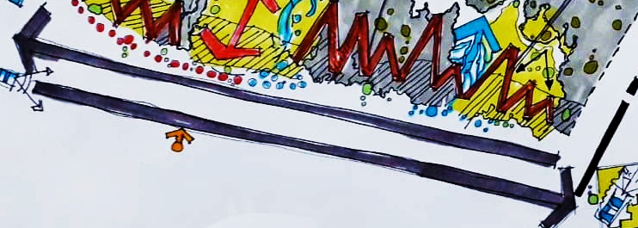
لبه ها:
به کناره مسیر لبه گویند.
انواع لبه :
لبه سخت ، لبه نرم
لبه نرم
لبه سخت :
یک طرف مسیر از درخت یا رود و... پوشیده شده و طرف دیگر دیوار یا ...
لبه نرم :
هر دو طرف لبه ي نرم یا لبه ي طبیعی با رود ، درخت و.... مشخص میشود .
لبه
سخت

